Slide 1
BHMove – katalog bosanskohercegovačke kinematografije
Dr.sc. Asmir Butković
Vejselović Amina
Beganović Semir

Slide 2
O Aplikaciji

Slide 3
O aplikaciji
01
Početna stranica
02
Prijava
03
Filmovi
04
Gledaj poslije

Slide 4
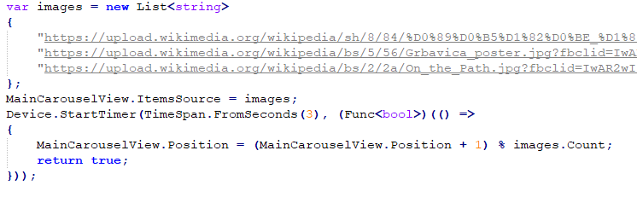

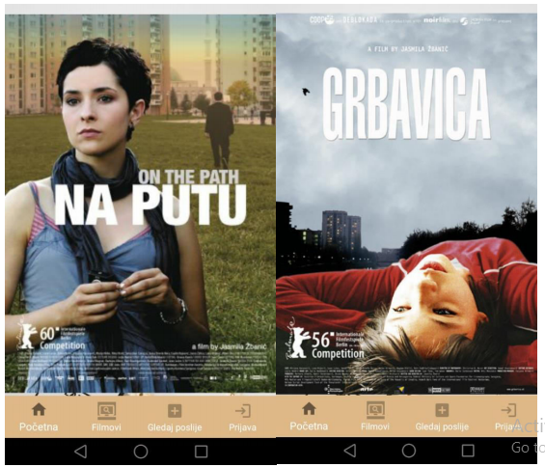
Početna stranica
Simple Portfolio
Presentation
You can simply impress your audience and add a unique zing and appeal to your Presentations. Easy to change colors, photos and Text. Get a modern PowerPoint Presentation that is beautifully designed.
PRODUCTION
SCENE
ROLL
TAKE
DIRECTOR
CAMERA
DATE
PROD.CO.

Slide 5

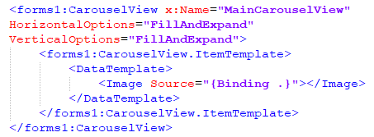

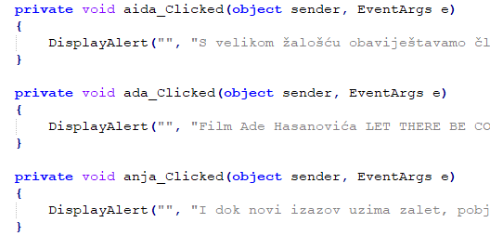

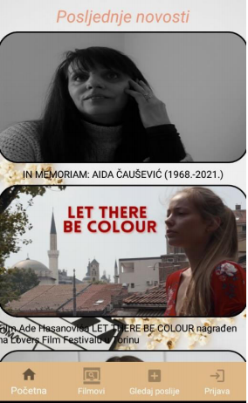
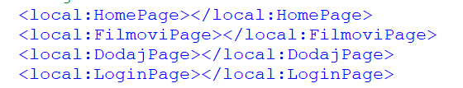
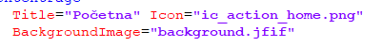
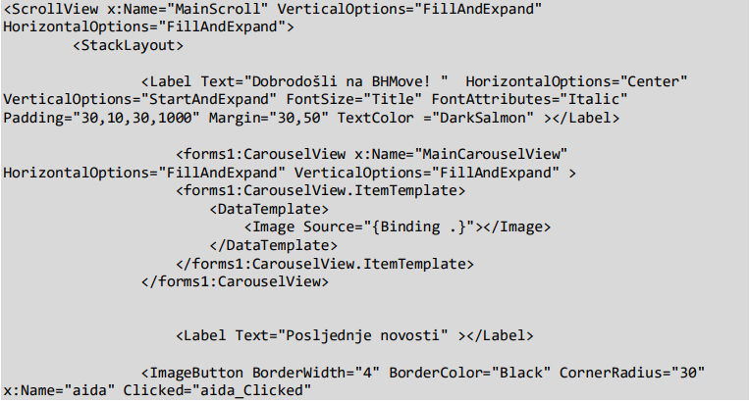
Početna stranica

Slide 6
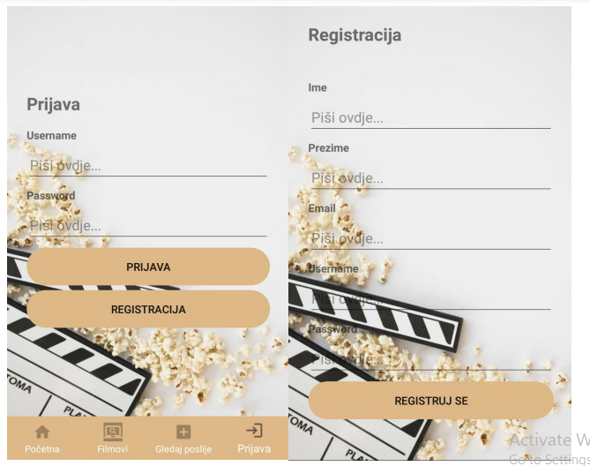
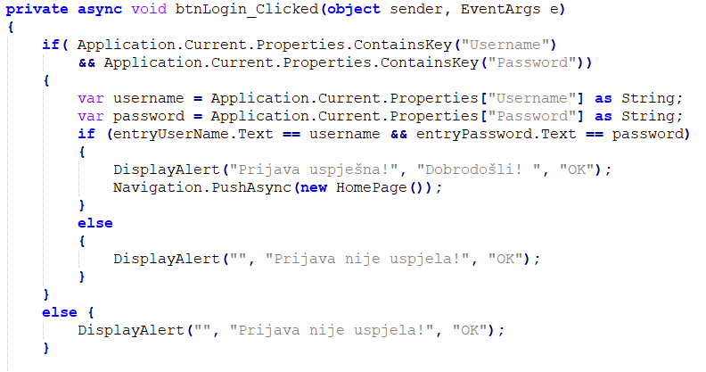
Prijava i registracija
45%
32%
24%
18%

Slide 7
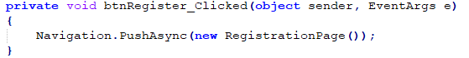
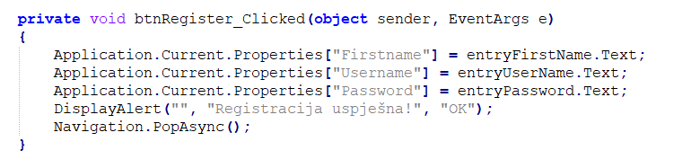
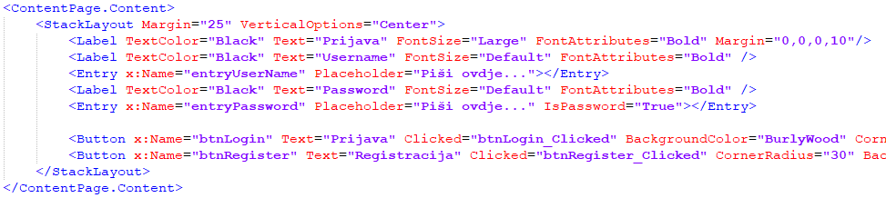
Prijava i registracija

Slide 8

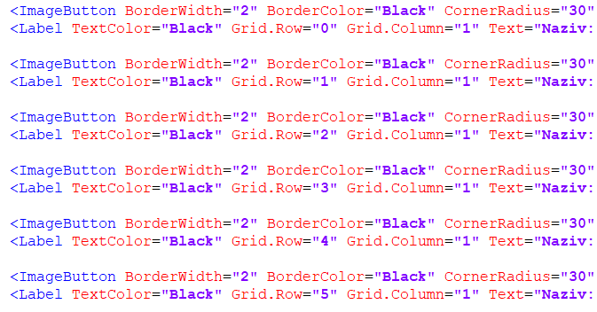
Filmovi

Slide 9
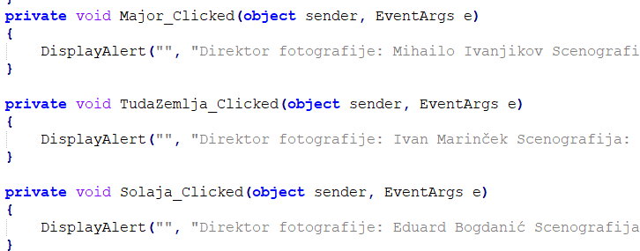
Filmovi

Slide 10
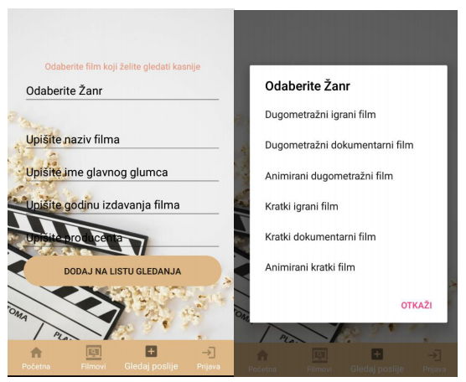
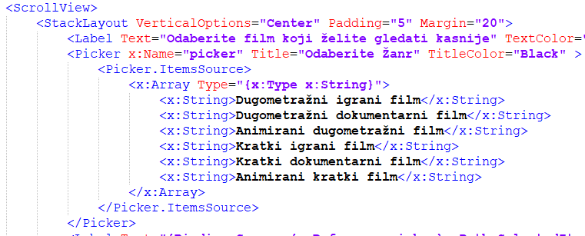
Gledaj poslije

Slide 11
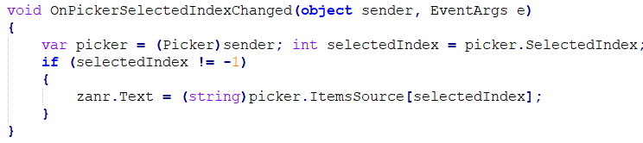
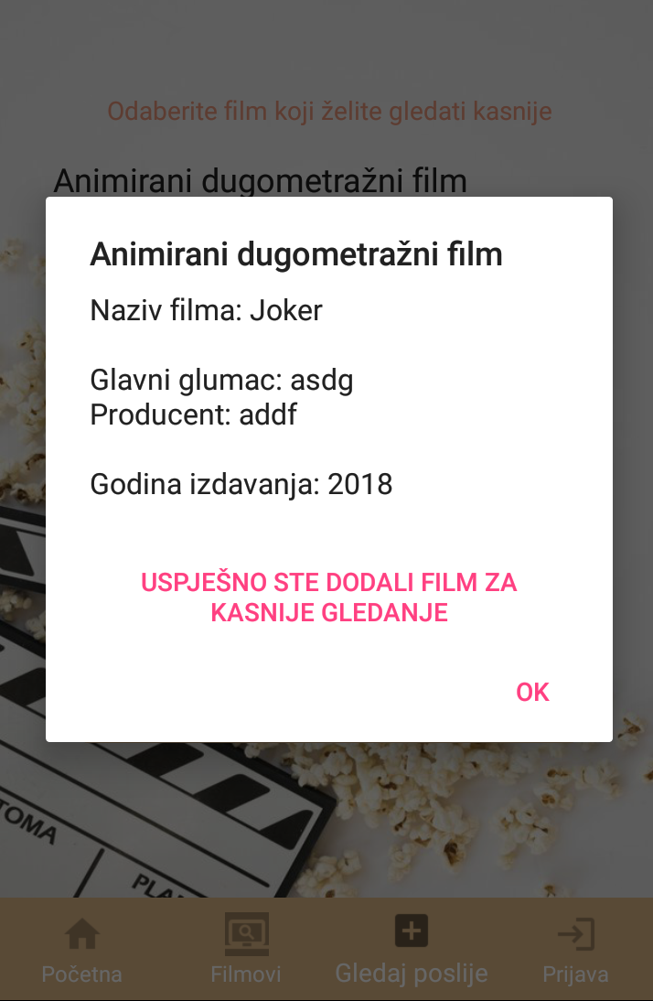
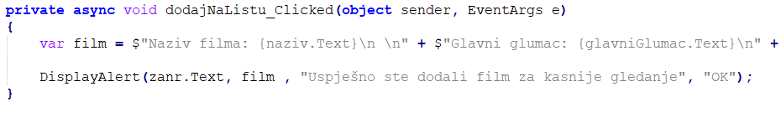
Gledaj poslije

Slide 12
Hvala na pažnji

